Slide 1
Bisleydy Fernanda Morales del Cid
Instituto Nacional de Educación Diversificado
INED
Santa Cruz Naranjo, Santa Rosa

Slide 2
Partes Internas y Externas de una Computadora
Las partes internas de una computadora incluyen el procesador (CPU), la placa base, la memoria RAM, el disco duro o SSD, la fuente de poder y las tarjetas de video y sonido. Las partes externas, también llamadas periféricos, son el monitor, teclado, ratón (mouse), bocinas, impresora y micrófono, que permiten la interacción con el equipo.

Slide 3
Partes internas
Tarjeta Madre (Placa Base)
Fuente de poder Disco rígido
Memoria RAM (Random Access Memoria)
Procesador

Slide 4
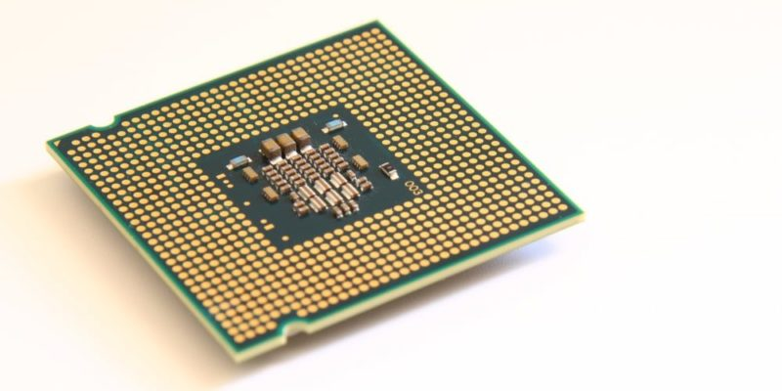
Partes internas de una computadora
Procesador
El procesador es un circuito electrónico que actúa como el cerebro lógico y aritmético de la computadora, ya que es allí donde se llevan a cabo los miles de millones de cálculos por segundo que sostienen el software entero.
Es fácilmente reconocible en la Placa base, pues se trata de un cuadrado negro con un pequeño ventilador encima, ya que suelen necesitar de refrigeración constante para evitar una sobrecarga.
Los procesadores (microprocesadores, hoy en día) pueden ser de distintas marcas y operar a altas velocidades, generalmente medibles en gigahercios (Ghz).

Slide 5
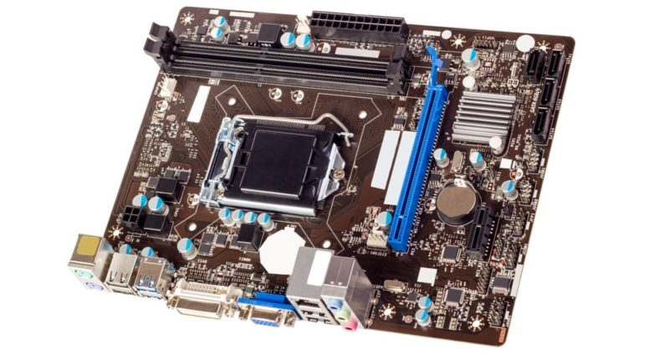
Placa Base
También conocida como la tarjeta madre, es la tarjeta principal del CPU, en donde se encuentra el procesador, las ranuras para la memoria RAM, los módulos de ROM y en donde se insertan directamente las demás tarjetas del sistema.
Se trata de una serie de circuitos en una misma plataforma, que hacen de núcleo del sistema, integrando sus distintos componentes internos. Es allí donde se encuentra el Firmware, o sea, el software pre programado de fábrica en el sistema.

Slide 6
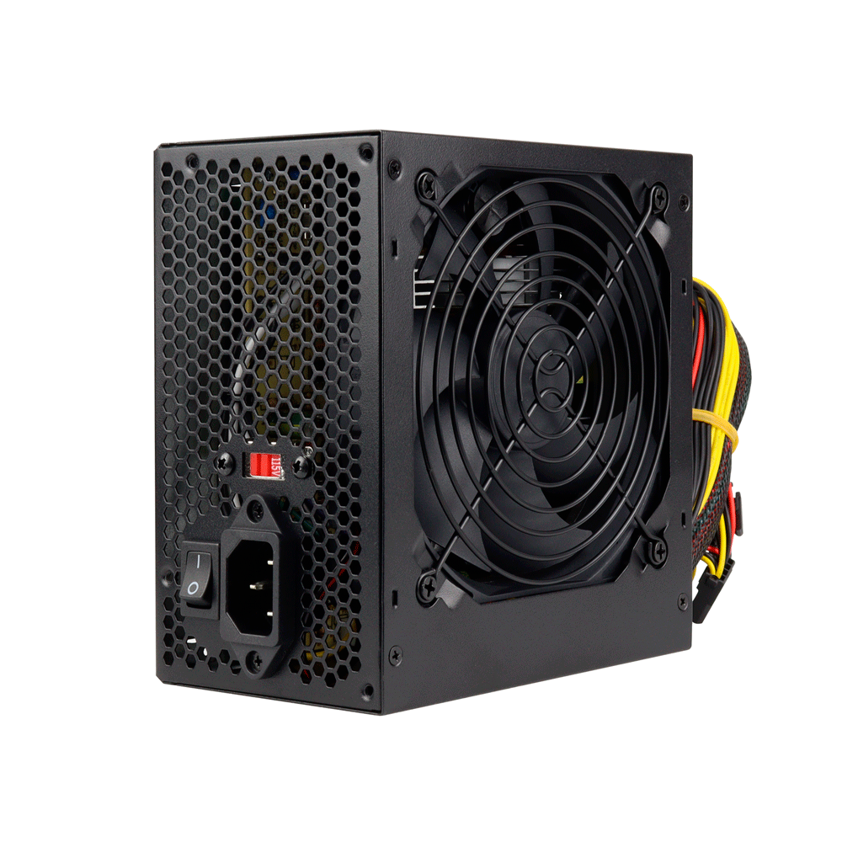
Fuente de poder
El corazón del sistema, que suministra energía eléctrica a la Placa base y a todos los demás componentes del CPU, de modo que puedan operar cuando se los necesite y que puedan mantener ciertos sistemas básicos e indispensables andando cuando el computador se encuentre apagado.

Slide 7
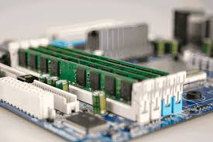
Memoria RAM
Su nombre proviene de las siglas de Random Access Memory o Memoria de Acceso Aleatorio. Son una serie de módulos conectados a la Placa base, adónde van los programas a ejecutarse, tanto los activados por el sistema como los activados por el usuario. Sin embargo, todo lo que se encuentre en la memoria RAM se borrará cuando el sistema se apague o se reinicie.
No se la debe confundir con la memoria ROM (de Read-Only Memory, o sea, Memoria de Sólo Lectura) que se encuentra contenida en la placa base, y de la cual únicamente pueden extraerse datos. Tampoco con el espacio de almacenamiento en disco.

Slide 8
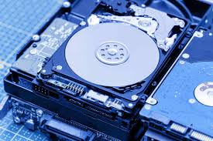
Disco rígido
También conocido como disco “duro” (por traducción de Hard disk), se trata del lugar donde se almacena la información permanente del sistema informático, o sea, todo el software contenido en él, desde el Sistema Operativo mismo, hasta los programas o aplicaciones que instalemos sus usuarios.
Al ser una unidad de lectoescritura, es posible introducir y extraer datos de ella, o lo que es lo mismo, grabar, leer y borrar información.
Antiguamente, el Disco rígido estaba acompañado de unidades de lectura de discos, disquetes o diversos tipos de almacenamiento secundario portátil. Todo ello ha desaparecido hoy en día tras la invención de los puertos USB y las memorias portátiles (flash). Incluso hay algunos modelos de computadoras que carecen totalmente de disco duro.

Slide 9
Partes Externas
Monitor
Armazón Mouse Bocinas Cámara Web

Slide 10
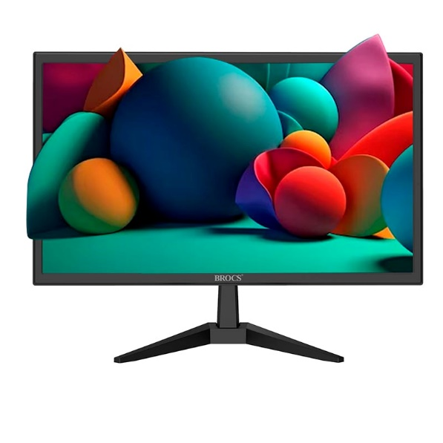
Monitor
También llamado pantalla, es un componente esencial; pues de alguna manera es la ventana del usuario para ejecutar y observar las actividades necesarias. Este es un dispositivo de salida, pues es el que permite al usuario ver todos los procesos del equipo.
El monitor funciona gracias a los gráficos que los componentes del equipo han codificado y muestran a través de este componente. Es mediante este componente que el usuario entiende, vigila y gestiona los procesos del computador.
Existen diversidad de tipos de monitores, algunos de ellos son:
De tubos de rayos catódicos o CRT
Pantalla plasma
Pantalla de cristal líquido, también llamada LCD
Paneles de diodos orgánicos de emisión de luz u OLED

Slide 11
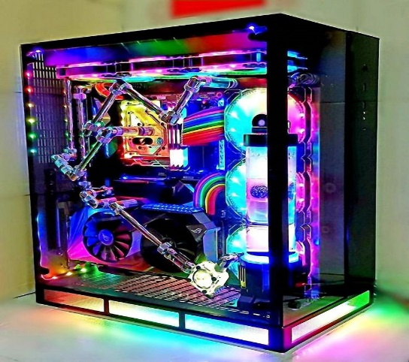
Armazón
Es la carcasa o gabinete del CPU. En este cajón, se integran todos los componentes internos del equipo y a su vez se conectan las partes externas del mismo, Este componente viene a representar la estructura base del computador; lo que lo mantiene a todo unido y en funcionamiento.
Esta estructura se compone de diversos materiales: plástico, aluminio, acero, entre otros. Los modelos o estilos de armazón son muy variados y responden a la cantidad de componentes internos del equipo.

Slide 12

Mouse
Este es otro componente externo de entrada de información que funciona como un periférico del computador. La función del mouse o ratón es primordial en el control de las actividades que se pueden realizar en el computador. Este dispositivo es el apuntador que permite al usuario dirigirse a cualquier área en la interfaz y seleccionar programas, espacios, funciones y mucho más.
La característica más destaca del mouse es que tiene amplia libertad de movimiento. Existe distintos tipos de mouses:
Alámbricos e inalámbricos
Mecánicos, láser y ópticos
Los mouses alámbricos pueden conectarse a través de un puerto USB o PS//2; mientras que los inalámbricos se conectan vía bluetooth.

Slide 13
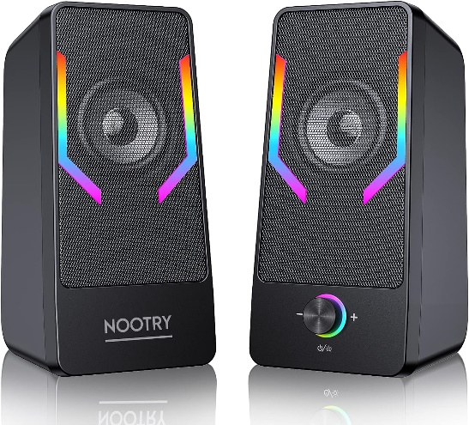
Bocinas
También llamados altavoces, altoparlantes, parlantes. Son componentes periféricos mediante los cuales se reproducen los sonidos de la computadora: errores, música, audios y más. No constituyen un elemento esencial para el funcionamiento del equipo, pero es bastante útil. Este dispositivo convierte las ondas eléctricas e información electrónica en ondas acústicas.
La función de estos componentes para el entretenimiento es fundamental, ya que permite disfrutar de la música y el audio de los videos; se pueden sustituir por audífonos. Este dispositivo necesita ser conectado al computador a través de un puerto de salida de audio y a la energía eléctrica, bien sea de manera directa o a través del puerto USB de la computadora.

Slide 14
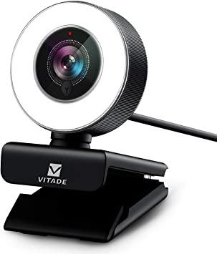
Cámara Web
Este es un dispositivo de entrada de información, pues capta imágenes de manera directa hacia la computadora, en forma de video o fotografía según el comando del usuario. Este periférico no es esencial para el funcionamiento del computador; sin embargo, es útil para la realización de ciertas actividades, como por ejemplo reuniones virtuales o video llamadas.
Pueden ser alámbricas o inalámbricas.

Slide 15
GRACIAS POR HABER VISTO

